Slide 1
Ресурсы Springer для учёных Казахстана
Ирина Александрова
Лицензионный менеджер Springer
Казахстан
irina.alexandrova@springer.com
Моб.: +7 7017431444

Slide 2
Springer История и продукция

Slide 3
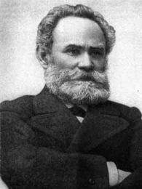
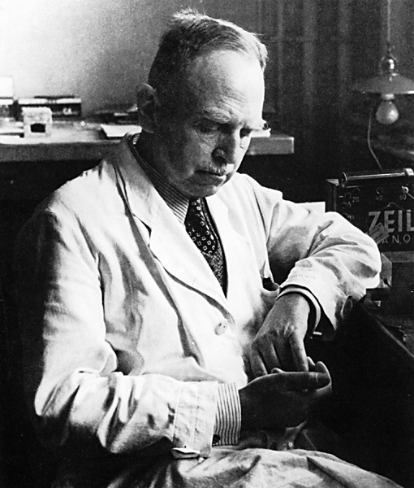
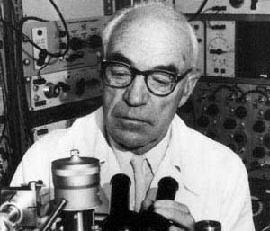
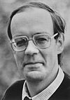
Общая информация о Springer
Ведущий мировой издатель научно-технологических и медицинских журналовю. Компания основана в 1842 году
Более 3068 журналов
Из них свыше 550 журналов открытого доступа – крупнейший издатель мира
Более 180 000 научных книг, более 8000 новых книг ежегодно
Глобальный охват свыше 10 миллионов пользователей
13,000 сотрудников в 50 странах
Слияние Springer Nature
П.Павлов Медицина
Альберт Эйнштейн
Физика
Нильс Бор Физика
Курт Вютрих
Химия
Отто Ган
Химия
Сэр Джон Экклз
Медицина
Берт Сакман
Медицина
1904
1921
1922
1944
1963
1991
2002
2

Slide 4
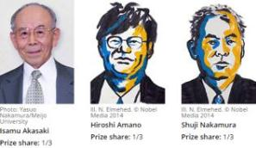
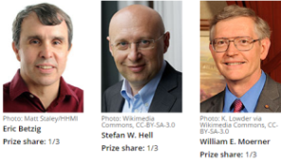
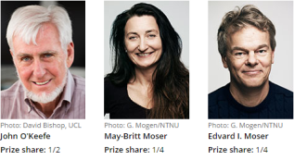
Все нобелевские лауреаты 2014 года по медицине, физике, химии и экономике являются авторами/редакторами Springer
Physics
Chemistry
Physiology and Medicine
Economics

Slide 5
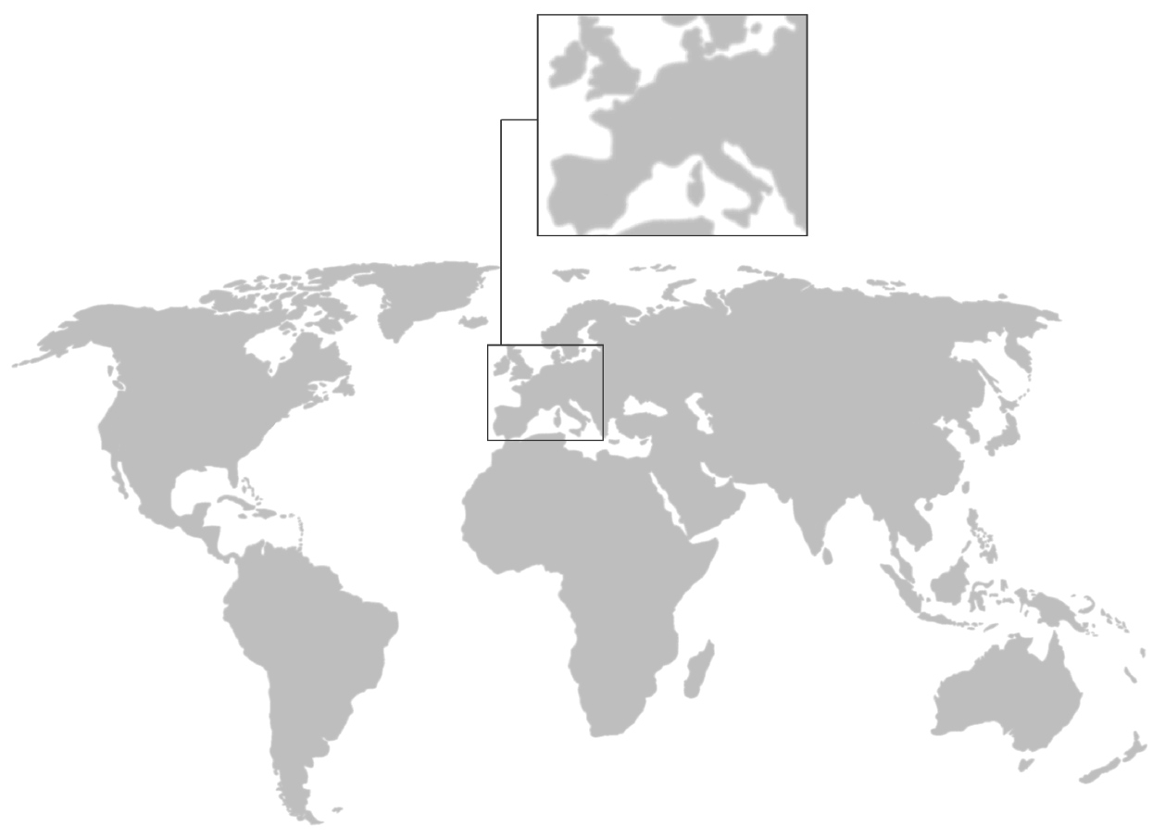
Около 55 издательских домов в 50 странах мира
Австралия
Австрия
Бразилия
Китай
Франция
Германия
Великобритания
Индия
Италия
Япония
Малайзия
Нидерланды
Россия
Южная Корея
Южная Африка
Испания
Швейцария
Тайвань
Объединенные Арабские Эмираты
США
3

Slide 6
Наши бренды
5

Slide 7
6

Slide 8
Ведущие издательства мира по количеству журналов
2,305
2,174
1,831
1,566
675
322
276
268
Academic/scholarly English language journals published in 2013

Slide 9
Ведущие издательства мира: по количеству опубликованных книг
5,718
4,185
2,486
1,678
1,640
1,512
975
Springer Всего более 180 000 книг
722
241
(Data from www.puballey.com; if a book is published simultaneously in hard- and paperback editions, only the hardback edition was included)
8

Slide 10
Журналы Springer по состоянию на июнь 2015
ВСЕГО: у Springer 3068 журналов включая журналы открытого доступа (Open access journals)
Из них:
1601 индексируются Thomson Reuters (Journal Citation Reports ) и имеют импакт-фактор.
65 находятся на рассмотрении о включении в Thomson Reuters.
2247 журналов индексируются в Scopus
652 индексируются в PubMed
Number of Springer Journals with an Impact Factor 2005-13
CAGR: 10%

Slide 11
Springer в странах Центральной Азии и Казахстане
9

Slide 12
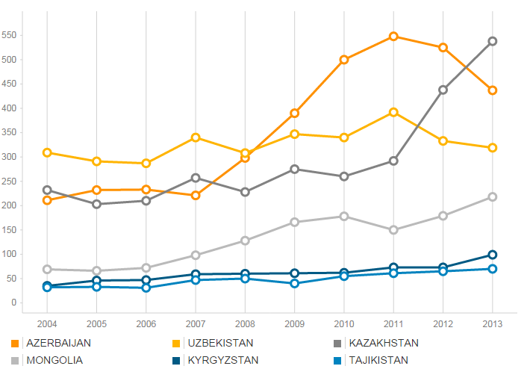
Казахстан количество публикаций по сравнению со странами соседями
Source : ThomsonReuters InCites

Slide 13
Казахстан глобальный рейтинг по библиометрическим показателям
Global Ranking by
Country | # Articles 2013 | # Citations 2013 | H-Index
China | 2 | 2 | 16
Japan | 5 | 8 | 6
India | 7 | 13 | 23
South Korea | 12 | 14 | 19
Taiwan | 16 | 19 | 28
Malaysia | 23 | 38 | 54
Singapore | 29 | 25 | 27
Hong Kong | 35 | 32 | 25
Thailand | 40 | 44 | 39
Kazakhstan | 70 | 92 | 116
Uzbekistan | 100 | 113 | 120
Mongolia | 112 | 115 | 113
Kyrgyzstan | 136 | 135 | 160
Tajikistan | 140 | 155 | 179
Source : SCImago. (2007). SJR — SCImago Journal & Country Rank. Retrieved October 8, 2014, from http://www.scimagojr.com

Slide 14
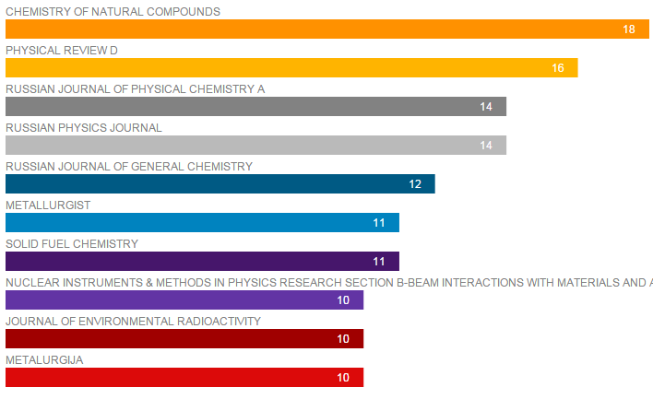
ТОП 10 журналов в которых публикуются учёные Казахстана
Source : ThomsonReuters InCites; 2013-2014

Slide 15
Публикации казахстанских авторов в Springer за 2000-2013 годы
CAGR: 20%
AuthorMapper excl. BMC

Slide 16
Казахстанские публикации по областям исследований по БД SpringerLink за 2000-2013 годы
AuthorMapper excl. BMC

Slide 17
Ресурсы Springer для Казахстана
9

Slide 18
По Соглашению о подписке у 304 организаций Казахстана есть полнотекстовый доступ ко всем статьям и журналам издательства Springer, опубликованным с 1997 по 2015 гг. Всего более 3000 журналов.
ОБЪЯВЛЕНИЕ
www.springerlink.com

Slide 19
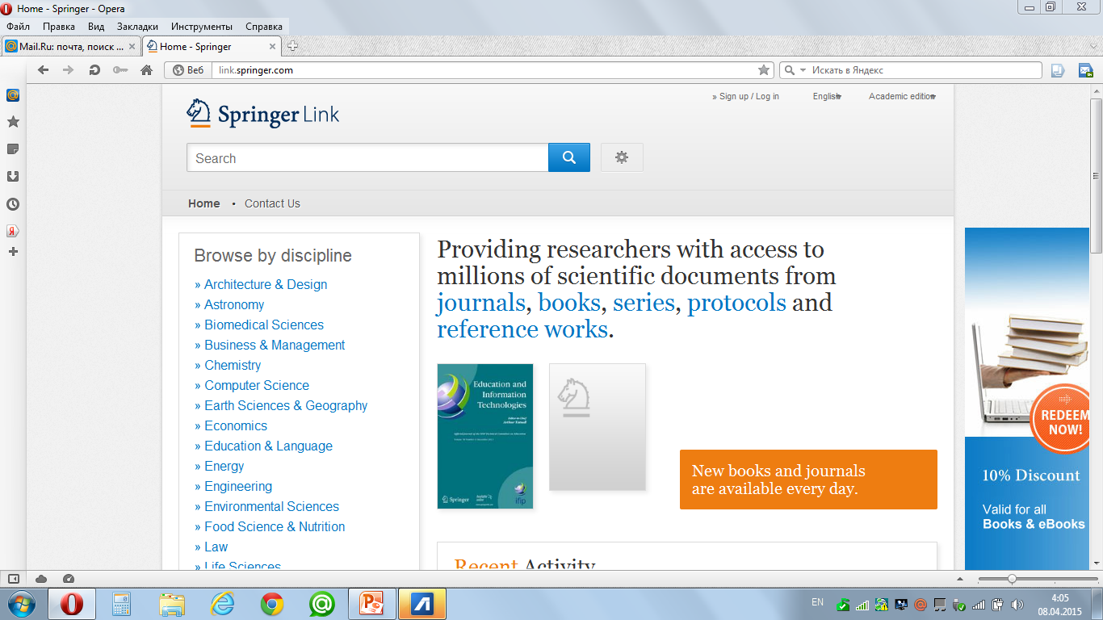
Как проверить есть ли доступ?
www.springerlink.com
НЕТ ДОСТУПА
НЕТ ДОСТУПА
Есть ДОСТУП

Slide 20
Тренд Казахстана: как казахстанские пользователи попадают на SpringerLink?
Visitor Referral | Visits to SpringerLink 2014 | In %
Напрямую набрав имя сайта | 47,151 | 39%
www.google.kz | 27,341 | 23%
scholar.google.com | 8,788 | 7%
www.google.ru | 7,023 | 6%
www.springer.com | 4,363 | 4%
www.google.com | 3,846 | 3%
www.ncbi.nlm.nih.gov | 1,952 | 2%
go.mail.ru | 1,159 | 1%
apps.webofknowledge.com | 1,001 | 1%
nulibrary.summon.serialssolutions.com | 959 | 1%
www.scopus.com | 66 | 0%
Показатель посещений сайта SpringerLink напрямую говорит о том, что учёные Казахстана знают издательство Springer и активно с ним сотрудничают

Slide 21
Всего с момента подписания Меморандума с октября 2014 г. по мая 2015 г. скачано – 68 940 статей.

Slide 22
E-BOOK Коллекция Книг

Slide 23
Всего с момента подписания Меморандума с октября 2014 г. по апрель 2015 г. скачано – 424 764

Slide 24
С марта 2015 г., в связи с отсутствием подписки, доступ на коллекцию электронных книг был закрыт.
В связи с чем связано резкое увеличение количества отказов в скачивании.

Slide 25
Мероприятия проводимые Springer для Казахстана
9

Slide 26
Springer и Казахстан: перспективы сотрудничества
Научное сообщество Казахстана
Доступ к ресурсам SpringerLink
Авторские тренинги и услуги
Поддержка Стратегии развития Казахстана
Вхождение в 30ку развитых экономик до 2050
Развитие и повышение качества научных
исследований (3%ВВП)

Slide 27
Бесплатные услуги образовательным и научным организациям Казахстана
Организация авторских сессий и тренингов в организациях Консорциума, включающих:
Обучение использованию платформы Springerlink
Обучение подготовке и опубликованию статей в рейтинговых зарубежных журналах
Подготовку списков журналов для опубликования по направлениям для организаций
Консультацию авторов и пользователей
Подготовку инструкций пользователей
Подготовку статистики использования платформы в разрезе организаций.
Проведение конференций/круглых столов международного уровня, направленных на повышение качества и публикационной активности в Казахстане

Slide 28
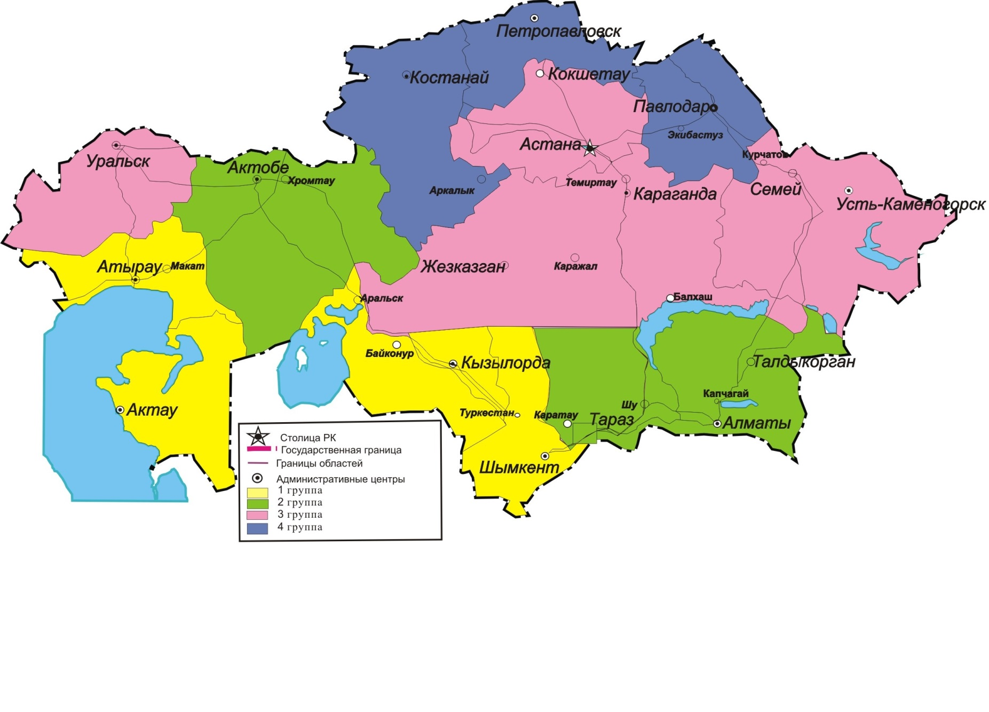
О проведенных семинарах Springer в период с февраля по май 2015 г.
Всего с момента подписания Договора с конца февраля по май 2015 года проведено 73 тренинга (март 10, апрель 27, май 21, июнь -15 )
В 8 городах Казахстана: Алматы, Астана, Уральск, Караганда, Кокшетау, Семей, Павлодар, Костанай
Было охвачено около 80 организаций
Прошло обучение 2054 человек

Slide 29
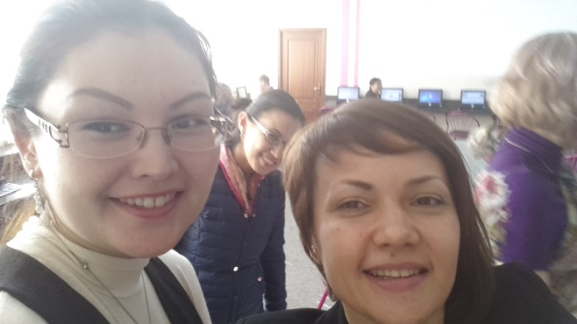
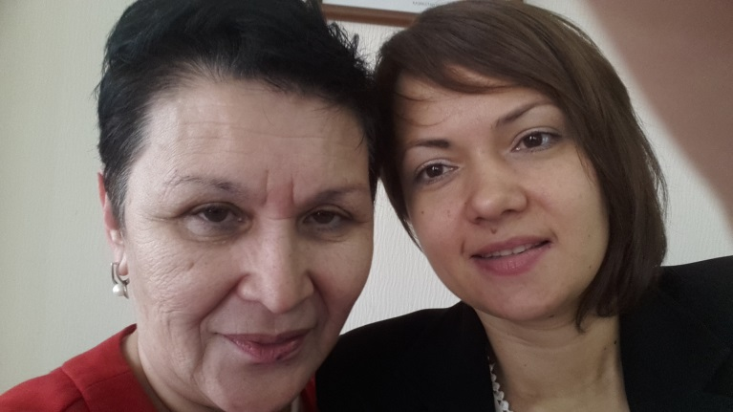
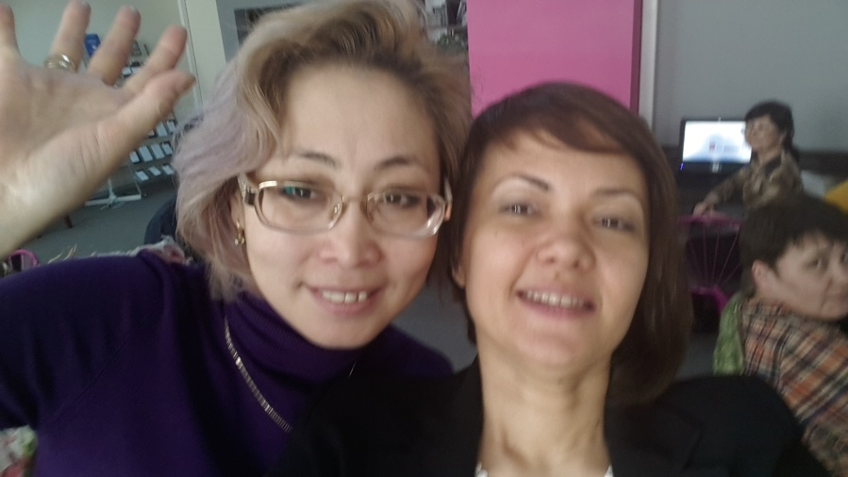
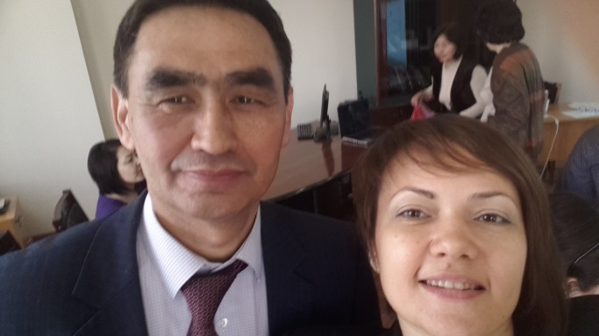
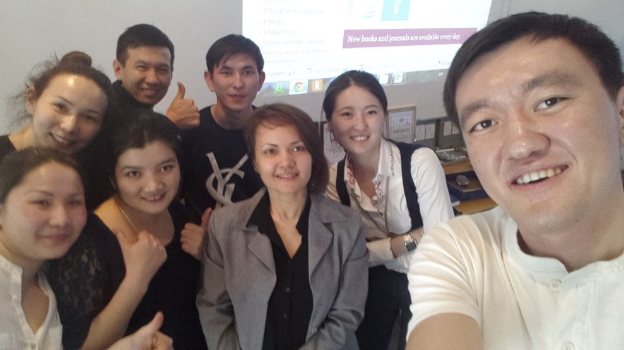
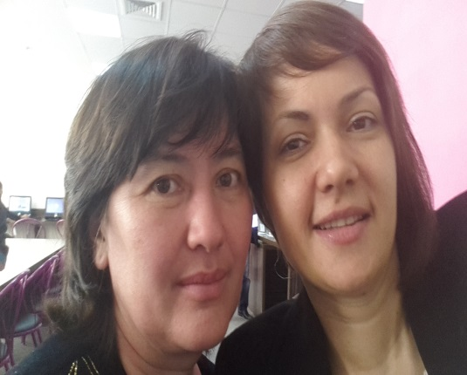
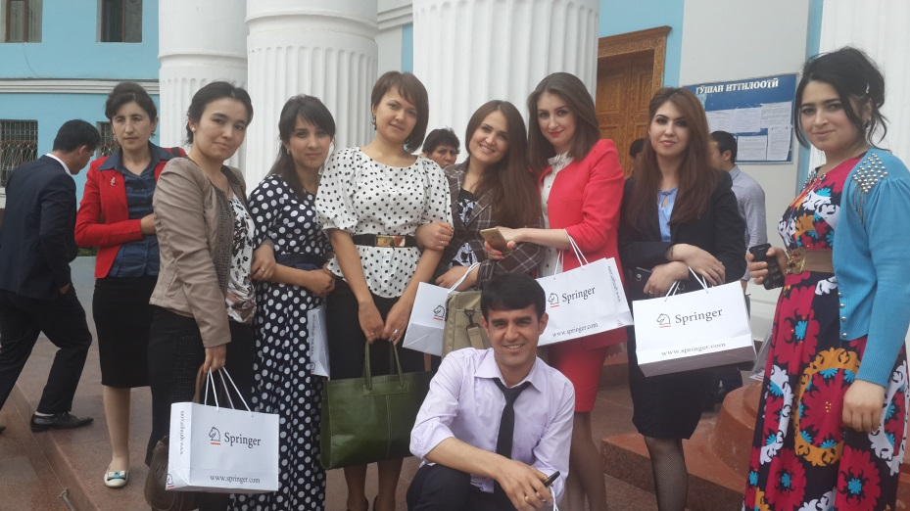
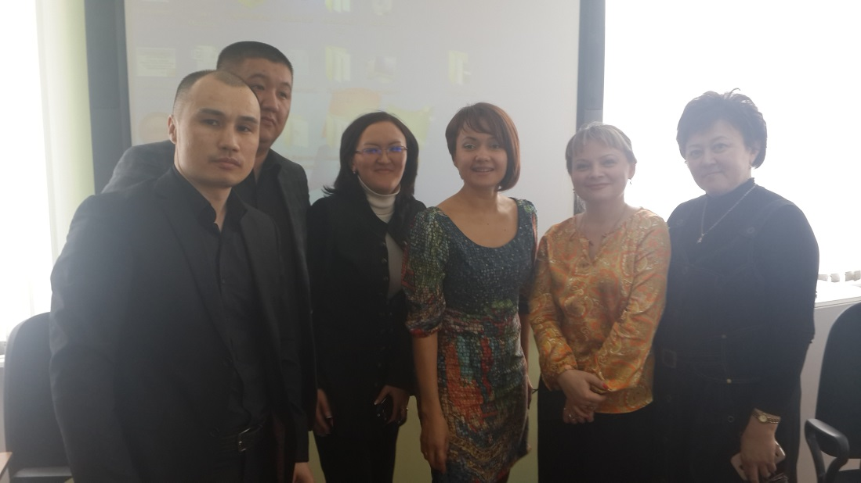

Slide 30
Спасибо за внимание!
По вопросам проведения семинаров и тренингов в Вашей организации на темы:
«Использование ресурсов Springer»
«Личная стратегия: Как опубликовать статью в рейтинговых зарубежных журналах»
«Springer и Казахстан перспективы сотрудничества»
обращайтесь:
Ирина Александрова
Лицензионный менеджер Springer
Казахстан
irina.alexandrova@springer.com
Моб.: +7 7017431444

